Slide 1
WebRTC
Nick Huang 2021/12/28

Slide 2
Peer to Peer
NAT
Stun Server
Turn Server
Signal Server
ICE
WebRTC
AWS KVS

Slide 3
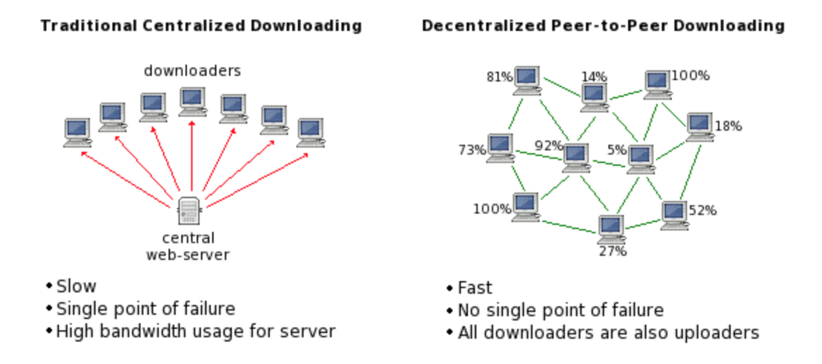
Peer to Peer

Slide 4
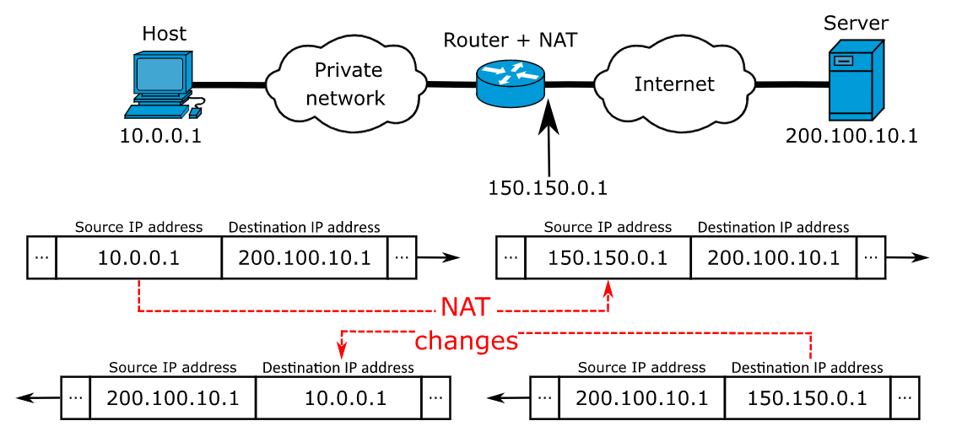
NAT (Net Address Translate)
IPv4 耗盡
內部網路透過NAT將IP封包中的地址轉換，達到一個Public IP多台內部裝置使用

Slide 5
NAT 種類
Full Cone NAT ✅
Restricted Cone NAT (Address Restricted Cone) ✅
Port Restricted Cone NAT ✅
Symmetric NAT (只允許先由私有網域內的使用者發送封包到網際網路中的使用者 可以回傳封包) ❌
✅ 可打洞
❌ 不可打洞
http://www.cs.nccu.edu.tw/~lien/Writing/NGN/firewall.htm

Slide 6
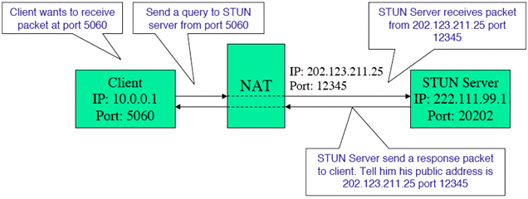
STUN ( Session Traversal Utilities for NAT )
STUN 是一種網路協定，它允許位於NAT（或多重NAT）後的客戶端找出自己的公網位址，查出自己位於哪種類型的NAT之後以及NAT為某一個本地埠所繫結的Internet端埠。這些資訊被用來在兩個同時處於NAT路由器之後的主機之間建立UDP通信。該協定由RFC 5389定義。

Slide 7
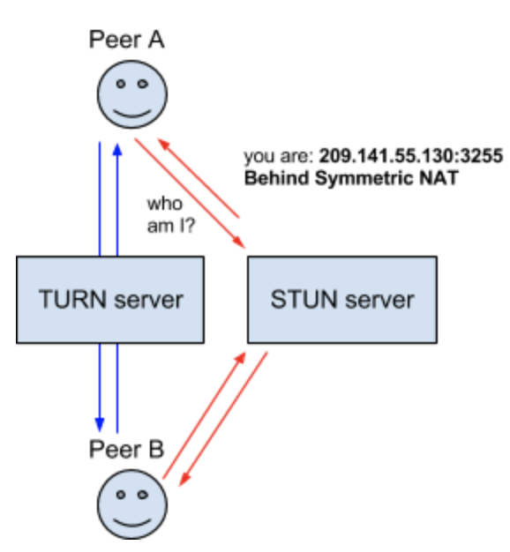
TURN ( Traversal Using Relay NAT )
TURN，是一種資料傳輸協定（data-transfer protocol）。允許在TCP或UDP的連線上跨越NAT或防火牆。 TURN是一個client-server協定。TURN的NAT穿透方法與STUN類似，都是通過取得應用層中的公有位址達到NAT穿透。但實現TURN client的終端必須在通訊開始前與TURN server進行互動，並要求TURN server產生"relay port"，也就是relayed-transport-address。這時TURN server會建立peer，即遠端端點（remote endpoints），開始進行中繼（relay）的動作，TURN client利用relay port將資料傳送至peer，再由peer轉傳到另一方的TURN client。

Slide 8
Signal Server
用來交換兩個Peer的SDP及Ice Candidates
SDP : SDP主要用於描述多媒體會話通信，包括會話邀請或會話宣布等， 而WebRTC主要在建立連結時會用到SDP，讓雙方連結通信時透過Signal server交換彼此多媒體信息， 裡面包括音視頻解碼器(codec)、加密、網路傳輸協定、主機位址等。
Ice Candidates : client 與 Stun server 取得的 IP, port 等等多組資訊...（會經過不同路由, 所以會有多組）

Slide 9
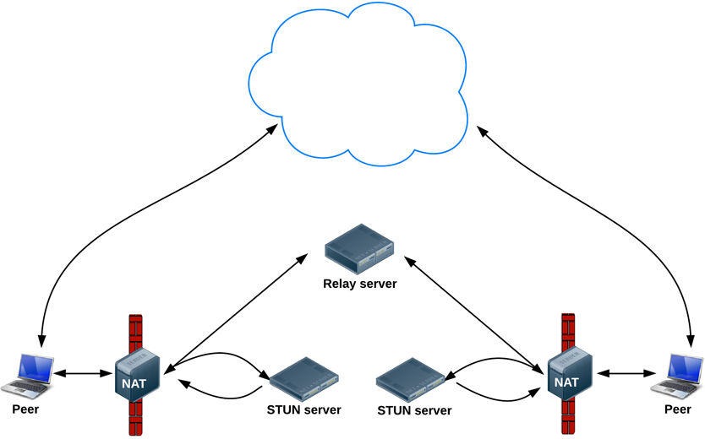
ICE (Interactive Connectivity Establishment)
一種綜合性的NAT穿越的技術，可整合各種NAT穿透技術，如STUN、TURN、RSIP 等...

Slide 10
WebRTC
是一個支援網頁瀏覽器進行即時語音對話或影片對話的API。它於2011年6月1日開源並在Google、Mozilla、Opera支援下被納入全球資訊網協會的W3C推薦標準

Slide 11
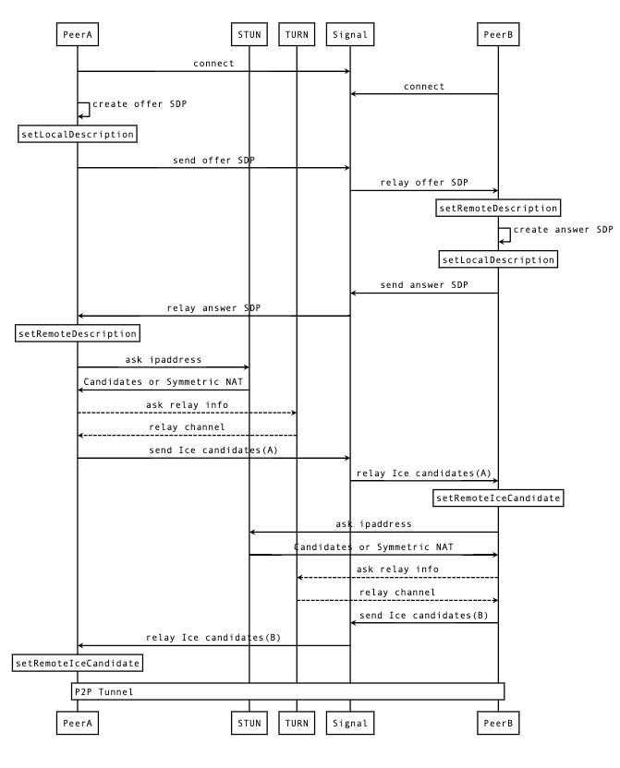

Slide 12
Amazon Kinesis Video Streams
Amazon Kinesis Video Streams 可讓您安全輕鬆地將影片從連線裝置串流到 AWS
其實就是幫你做掉 STUN, TURN, Signal 這三個 Server 的一個 AWS Service

Slide 13
Demo

Slide 14
Q&A

